Slide 1


Sistem încorporat de transport pe linia de producție bazat pe interoperare
Universitatea "Politehnica" din Timișoara
Facultatea de Automatică și Calculatoare
Programul de Licență: Informatică
Conducător științific:
Conf.dr.ing. Adrian Korodi
Student:
Vădan Alexandru-Adrian

Slide 2
Tema proiectului
Pe orice linie de producție din domeniul automotive există câteva lipsuri.
Una dintre acestea este lipsa comunicației directe dintre echipamente.
Astfel, multe dintre interacțiuni se fac manual pe partea de final de linie.
Proiectul meu vine în ideea de a răspunde acestor necesități și de a ilustra o soluție prin care echipamentele pot comunica unele cu altele și în care unele acțiuni la capăt de linie să se facă automat.
Tema proiectului este :un sistem încorporat de transport pe linia de producție bazat pe interoperare cu urmatoarele funcționalități:
- Scanarea componentelor automotive
Transportul componentelor prin comunicarea directa cu echipamentele de pe linia de producție
- Sortarea componentelor dupa destinație

Slide 3
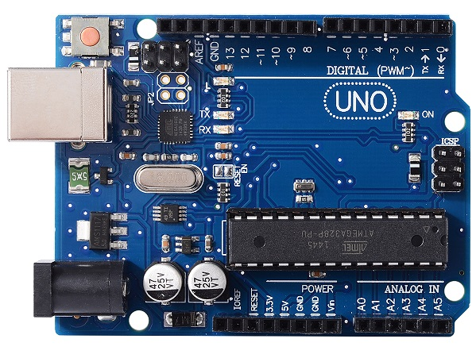
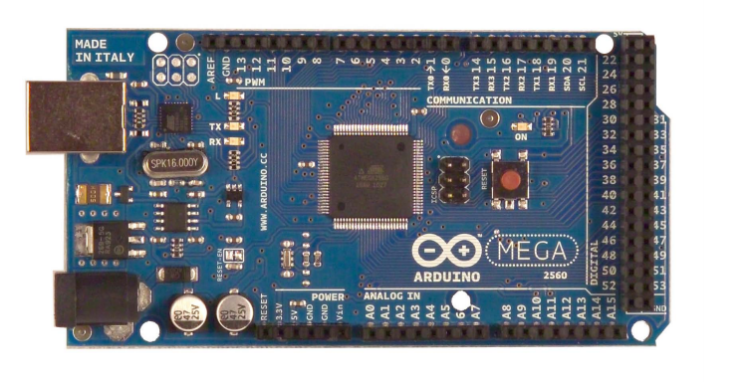
Soluția propusă
S-au proiectat și dezvoltat două sisteme:
-unul pentru transportul componentelor
-unul fiind un sistem central care va comunica cu robotul nostru.
Fiecare sistem este concentrat în jurul unui microcontroler.
Arduino UNO
Arduino MEGA2560

Slide 4
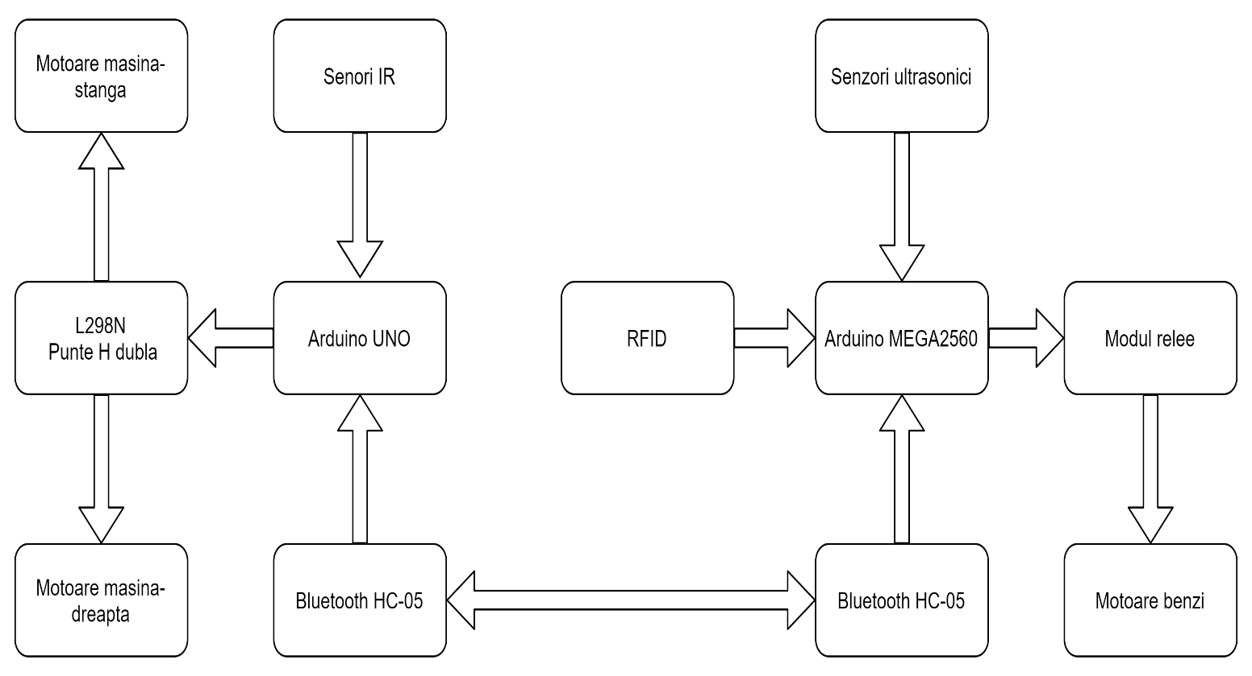
Arhitectura generală a sistemului

Slide 5
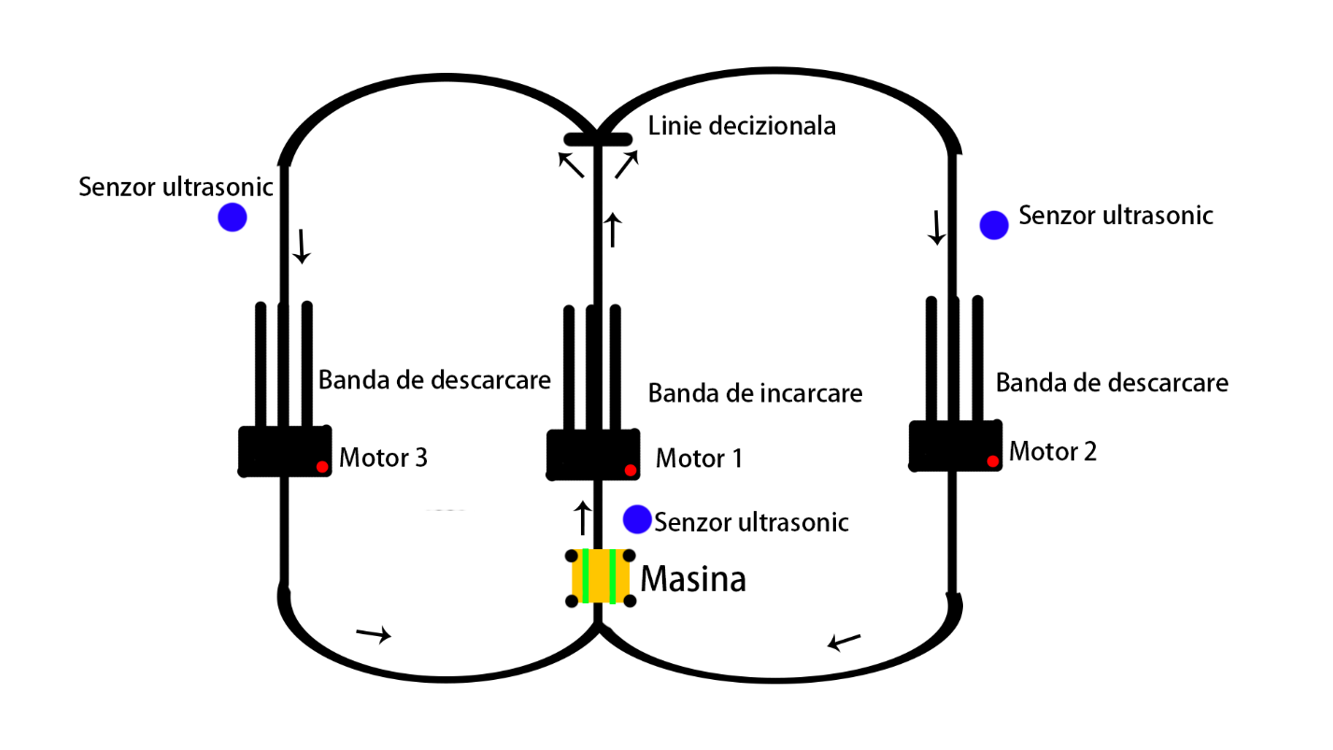
Scenariu de funcționare implementat

Slide 6
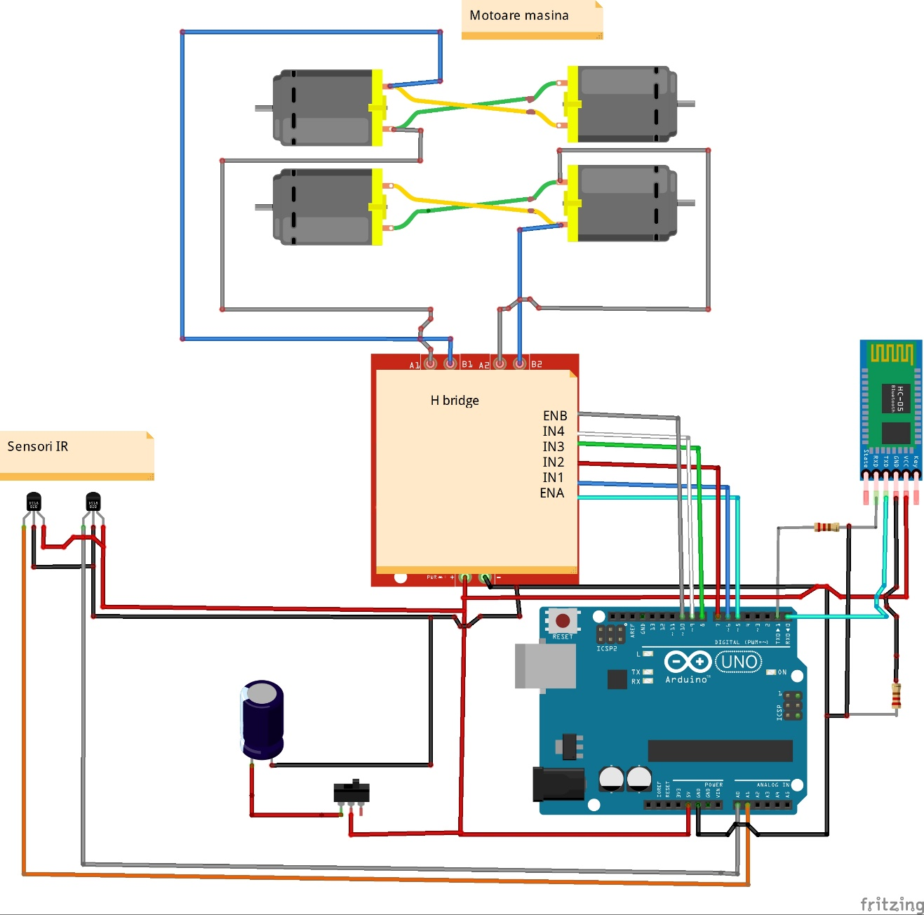
Implementare sistem de transport

Slide 7
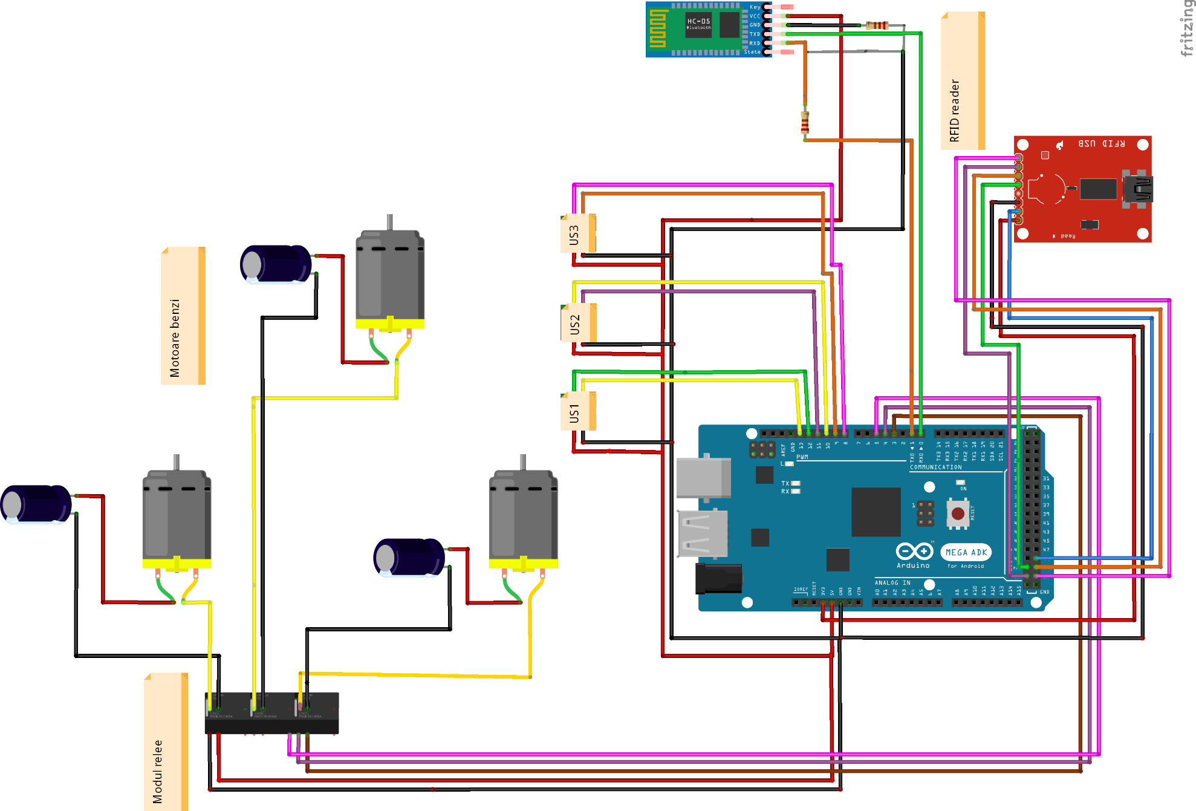
Implementare sistem central

Slide 8
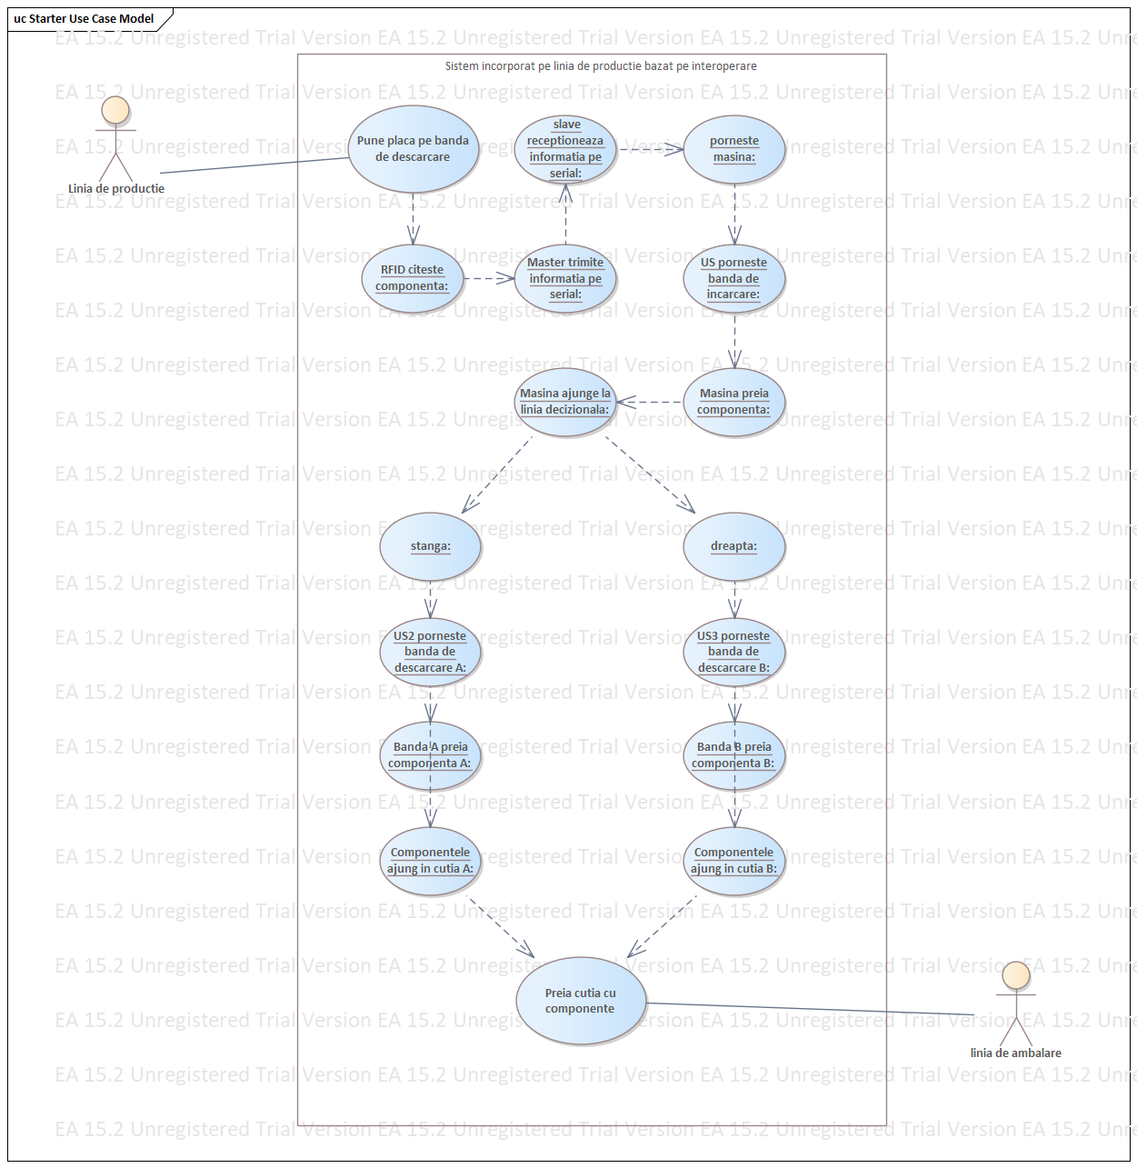
Diagrama de proces:

Slide 9
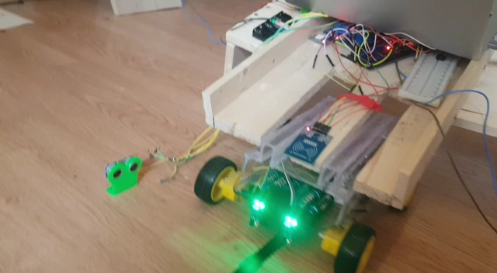
Rezultate obținute

Slide 10
Concluzii
Proiectul de diplomă și-a propus realizarea unui sistem de transport care să permită o comunicare directă între echipamente pe linia de producție.
În acest sens se vizează automatizarea completă a unei linii de producție.
În cadrul proiectului s-a dezvoltat un modul slave și un modul master. Aceste module au reprezentat robotul în sine și respectiv sistemul central cu care comunica robotul. S-a dezvoltat soluția atât hardware cât și software pentru ca robotul să comunice și să execute toate funcțiile pentru deplasarea autonomă în mediul cunoscut.
În urma testelor, s-a constatat că sistemul a funcționat fără erori și poate fi trecut la nivelul următor, mai exact la acela de prototip.

Slide 11
Îmbunătățiri viitoare
aplicație care să înregistreze ce tip de placă s-a încărcat și unde. Această aplicație va fi legată la o baza de date, de unde se pot verifică cu ușurință datele introduse.
- adăugare senzori pe sistemul de transport cu care să evităm eventualele coliziuni cu persoane/obiecte.

Slide 12
Vă mulțumesc pentru atenție!

